Slide 1
Pacto de Aprimoramento do SUAS
Encontro com Gestores Municipais de Minas Gerais
José Crus
Diretor
Departamento de Gestão do SUAS
Secretaria Nacional de Assistência Social
Belo Horizonte, 12 de junho de 2015

Slide 2
A NOB-SUAS 2012 e o Pacto de Aprimoramento do SUAS nos Municípios
Conforme estabelece a NOB-SUAS/2012 (art. 23), o Pacto de Aprimoramento do SUAS é o instrumento pelo qual se materializam as metas e prioridades nacionais no âmbito do SUAS, e se constitui em mecanismo de indução de aprimoramento da gestão, dos serviços, programas, projetos e benefícios socioassistenciais.
Ainda de acordo com a NOB-SUAS/2012 (art.22) , os Planos de Assistência Social devem observar “metas nacionais pactuadas, que expressam o compromisso para o aprimoramento do SUAS para a União, os Estados, o Distrito Federal e os Municípios”.
Diante disso, em julho de 2013 a Resolução CIT Nº 18 pactuou, para o quadriênio 2014-2017, um conjunto de prioridades e metas para a gestão municipal do SUAS.
A periodicidade de elaboração do Pacto será quadrienal, com o acompanhamento e a revisão anual das prioridades e metas estabelecidas.

Slide 3
Monitoramento do Pacto de Aprimoramento do SUAS – Gestão Municipal
Minas Gerais
2014

Slide 4
Metas e Prioridades para a Proteção Social Básica

Slide 5
Meta 1
Prioridade | Indicador | Meta | Cálculo
Acompanhar pelo PAIF as famílias registradas no Cadastro Único | Taxa de acompanhamento do PAIF | Municípios de pequeno porte I - taxa de acompanhamento do PAIF igual ou maio que 15%. Demais portes - taxa de acompanhamento do PAIF igual ou maior que 10% | Tx do PAIF = total de novas famílias inseridas no acompanhamento do PAIF (soma dos valores de A2/Total de famílias cadastradas no CadÚnico com renda per capita mensal de até 1/2 salário mínimo
Total de municípios que atingiram a meta
Total de municípios aos quais a meta se aplica: 853
2013 |  | 2014
N | % | N | %
271 | 31,80% | 196 | 23,00%
Fonte: RMA 2013/2014 e CadÚnico (dez/2013 e dez/2014)

Slide 6
META 1 - Acompanhar pelo PAIF, as famílias com até ½ salário registradas no Cadastro Único: Municípios de pequeno porte I - taxa de acompanhamento do PAIF igual ou maior que 15%. Demais portes - taxa de acompanhamento do PAIF igual ou maior que 10%
Percentual de municípios que atingiram a meta – 2013 e 2014

Slide 7
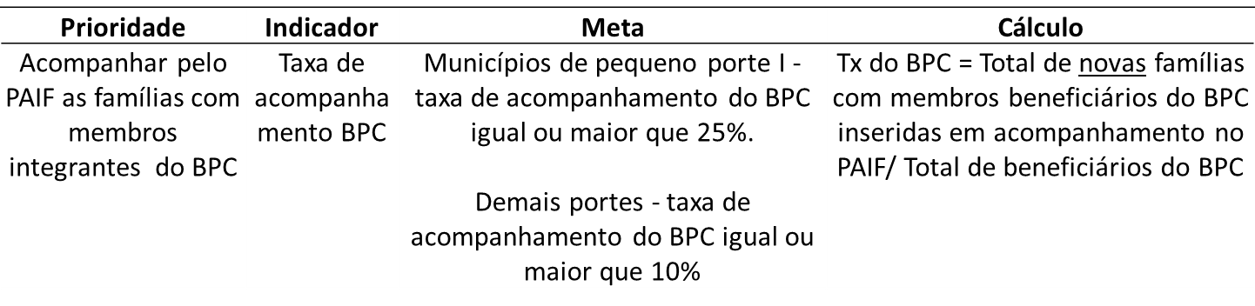
Meta 2
Total de municípios que atingiram a meta
Total de municípios aos quais a meta se aplica: 853
2013 |  | 2014
N | % | N | %
133 | 15,6% | 89 | 10,4%
Fonte: RMA 2013 e 2014 e DBA (dez/2013 e dez/2014)

Slide 8
META 2 - Acompanhar pelo PAIF as famílias com membros integrantes do BPC : Municípios de pequeno porte I - taxa de acompanhamento do BPC igual ou maior que 25%. Demais portes - taxa de acompanhamento do BPC igual ou maior que 10%
Percentual de municípios que atingiram a meta – 2013 e 2014

Slide 9
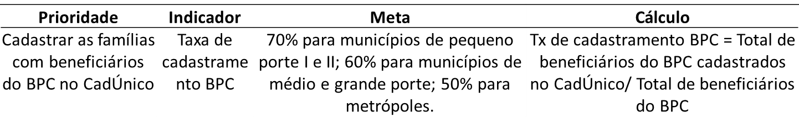
Meta 3
Total de municípios que atingiram a meta
Total de municípios aos quais a meta se aplica: 853
2013 |  | 2014
N | % | N | %
281 | 32,9% | 237 | 27,8%
Fonte: CadÚnico (dez/2013 e dez2014) e DBA (dez/2013 e dez/2014)

Slide 10
META 3 - Cadastrar as famílias com beneficiários do BPC no CadÚnico : 70% para municípios de pequeno porte I e II; 60% para municípios de médio e grande porte; 50% para metrópoles.
Percentual de municípios que atingiram a meta – 2013 e 2014

Slide 11
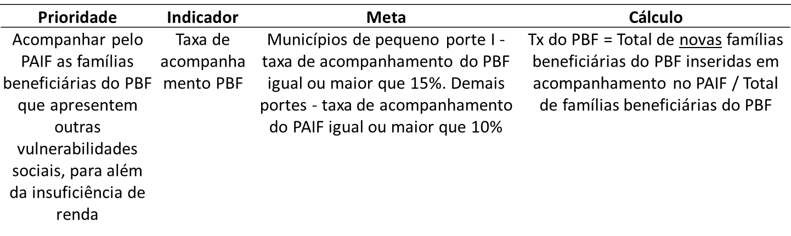
Meta 4
Total de municípios que atingiram a meta
Total de municípios aos quais a meta se aplica: 853
2013 |  | 2014
N | % | N | %
44 | 5,2% | 59 | 6,9%
Fonte: RMA 2013 e 2014 e CadÚnico (dez/2013 e dez/2014)

Slide 12
META 4 - Acompanhar pelo PAIF as famílias beneficiárias do PBF :Municípios de pequeno porte I - taxa de acompanhamento do PBF igual ou maior que 15%. Demais portes - taxa de acompanhamento do PAIF igual ou maior que 10%.
Percentual de municípios que atingiram a meta – 2013 e 2014

Slide 13
Meta 5
Acompanhar pelo PAIF as famílias beneficiárias do PBF em fase de suspensão por descumprimento de condicionalidades, com registro no respectivo sistema de informação, cujos motivos sejam da assistência social: Taxa de acompanhamento das famílias em descumprimento PBF igual ou maior que 50%.
META AINDA NÃO FOI CALCULADA

Slide 14
Meta 6
Prioridade | Indicador | Meta | Cálculo
Reordenamento dos Serviços de Convivência e Fortalecimento de Vínculos | Taxa de inclusão | Atingir o percentual de 50% de inclusão do público prioritário no Serviço de Convivência e Fortalecimento de Vínculos. | Tx de público prioritário no SCFV = Total de pessoas referente ao público prioritário cadastradas no SISC/Total de pessoas cadastradas no SISC
Total de municípios que atingiram a meta
Total de municípios aos quais a meta se aplica: 678
2013 |  | 2014
N | % | N | %
- | - | 246 | 36,3%
Fonte: SISC 2014

Slide 15
META 6 - Atingir o percentual de 50% de inclusão do público prioritário no Serviço de Convivência e Fortalecimento de Vínculos.
Percentual de municípios que atingiram a meta –2014

Slide 16
Meta 7
Prioridade | Indicador | Meta | Cálculo
Ampliar a cobertura da Proteção Social Básica nos municípios de grande porte e metrópoles | Número de CRAS necessários para referenciar a população em situação de vulnerabilidade | Referenciar aos CRAS 100% das famílias constante no CadÚnico com meio salário mínimo ou 20% (vinte por cento) dos domicílios do município | Quantidade de CRAS necessários = Quantidade de famílias cadastradas no CadÚnico com meio salário mínimo ou 20% dos domicílios do município/Quantidade de famílias referenciadas nos CRAS (tendo em vista o porte do município)
Total de municípios que atingiram a meta
Total de municípios aos quais a meta se aplica: 29
2013 |  | 2014
N | % | N | %
26 | 89,7% | 25 | 86,2%
Fonte: Censo IBGE (2010) e CadÚnico (dez/2013 e dez/2014)

Slide 17
META 7 - Ampliar a cobertura da Proteção Social Básica nos municípios de grande porte e metrópoles : Referenciar aos CRAS 100% das famílias constante no CadÚnico com meio salário mínimo ou 20% (vinte por cento) dos domicílios do município.
Percentual de municípios que atingiram a meta – 2013 e 2014

Slide 18
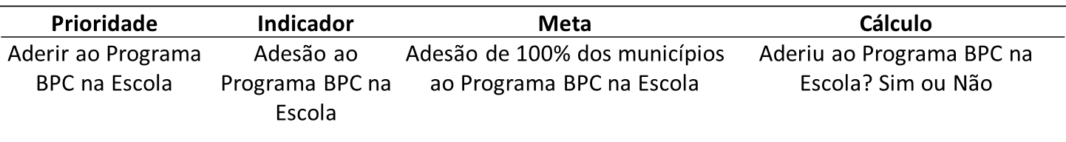
Meta 8
Total de municípios que atingiram a meta
Total de municípios aos quais a meta se aplica: 853
2013 |  | 2014
N | % | N | %
443 | 51,9% | 700 | 82,1%
Fonte: DBA (dez 2013/2014))

Slide 19
META 8 - Adesão de 100% dos municípios ao Programa BPC na Escola
Percentual de municípios que atingiram a meta – 2013 e 2014

Slide 20
Metas e Prioridades para a
Proteção Social Especial

Slide 21
Meta 9
Prioridade | Indicador | Meta | Cálculo
Ampliar a cobertura do PAEFI nos municípios com mais de 20.000 habitantes | Quantidade de CREAS implantados nos municípios com mais de 20.000 habitantes | Implantar 1 CREAS em municípios entre 20 e 200 mil habitantes; Implantar 1 CREAS para cada conjunto de 200.000 habitantes para os municípios acima de 200 mil habitantes; | Para os municípios que possuem entre 20 e 200 mil habitantes é necessário implantar no mínimo 1 CREAS, para os municípios com mais de 200 mil habitantes aplica-se a seguinte fórmula: População do município/200.000
Total de municípios que atingiram a meta
Total de municípios aos quais a meta se aplica: 178
2013 |  | 2014
N | % | N | %
161 | 90,4% | 168 | 94,4%
Fonte: DBA (dez 2013/2014)

Slide 22
META 9 - Ampliar a cobertura do PAEFI nos municípios com mais de 20.000 habitantes: Implantar 1 CREAS em municípios entre 20 e 200 mil habitantes; Implantar 1 CREAS para cada conjunto de 200.000 habitantes para os municípios acima de 200 mil habitantes.
Percentual de municípios que atingiram a meta – 2013 e 2014

Slide 23
Meta 10
Prioridade | Indicador | Meta | Cálculo
Identificar e cadastrar famílias no CadÚnico com a presença de crianças e adolescentes em situação de trabalho infantil | Taxa de cadastramento - Trabalho Infantil | 70% de cadastros até o fim de 2016 nos municípios com alta incidência que aderiram ao cofinancimento das ações estratégicas do PETI/2013; 70% de cadastros até o fim de 2017 nos municípios com alta incidência que aderiram ao cofinancimento das ações estratégicas do PETI/2014; 50% de identificação e cadastramento das famílias com a presença de trabalho infantil para os demais municípios. | Tx de cadastramento = Total de famílias com presença de crianças e adolescentes em situação de trabalho infantil cadastradas no CadÚnico/Total de famílias com presença de crianças e adolescentes em situação de trabalho infantil
Total de municípios que atingiram a meta
Total de municípios aos quais a meta se aplica: 72
2013 |  | 2014
N | % | N | %
- | - | 1 | 1,4%
Fonte: CadÚnico/dez2013/2014 e Censo IBGE (2010)

Slide 24
Meta 10: 70% de cadastros até o fim de 2016 nos municípios com alta incidência que aderiram ao cofinancimento das ações estratégicas do PETI/2013; 70% de cadastros até o fim de 2017 nos municípios com alta incidência que aderiram ao cofinancimento das ações estratégicas do PETI/2014; 50% de identificação e cadastramento das famílias com a presença de trabalho infantil para os demais municípios.
Percentual de municípios que atingiram a meta – 2014

Slide 25
Meta 11
Prioridade | Indicador | Meta | Cálculo
Cadastrar população em situação de rua | Taxa de cadastramento -POP Rua | 70% de identificação e cadastramento no CadÚnico das pessoas em situação de rua em acompanhamento pelo PAEFI; | Taxa de cadastramento = Total de pessoas em situação de rua de acordo com as estimativas do município/Total de pessoas em situação de rua cadastradas no CadÚnico
Total de municípios que atingiram a meta
Total de municípios aos quais a meta se aplica: 32
2013 |  | 2014
N | % | N | %
- | - | 5 | 15,6%
Fonte: Censo SUAS 2014 e CadÚnico (dez/2014)

Slide 26
Meta 11: Cadastrar população em situação de rua: 70% de identificação e cadastramento no CadÚnico das pessoas em situação de rua em acompanhamento pelo PAEFI
Percentual de municípios que atingiram a meta – 2014

Slide 27
Meta 12
Prioridade | Indicador | Meta | Cálculo
Atender a população de rua | Existência de serviços para a População de Rua nos municípios com mais de 100.000 habitantes e de regiões metropolitanas com 50.000 ou mais | 100% dos serviços para população em situação de rua - Serviço Especializado para População em Situação de Rua, Serviço de Abordagem Social e Serviço de Acolhimento para pessoa em situação de rua - nos municípios com mais de 100.000 habitantes e de regiões metropolitanas com 50.000 ou mais | O município oferta Serviço Especializado para População em Situação de Rua, Serviço de Abordagem Social e Serviço de Acolhimento para pessoa em situação de rua? SIM ou NÃO
Total de municípios que atingiram a meta
Total de municípios aos quais a meta se aplica: 37
2013 |  | 2014
N | % | N | %
- | - | 14 | 37,8%

Slide 28
Meta 12 - Atender a população de rua: 100% dos serviços para população em situação de rua - Serviço Especializado para População em Situação de Rua, Serviço de Abordagem Social e Serviço de Acolhimento para pessoa em situação de rua - nos municípios com mais de 100.000 habitantes e de regiões
Percentual de municípios que atingiram a meta – 2014

Slide 29
Meta 13
Prioridade | Indicador | Meta | Cálculo
Acompanhar pelo PAEFI as famílias com crianças e adolescentes em serviço de acolhimento | Taxa de acompanhamento do PAEFI de familias com crianças e/ou adolescentes em serviços de acolhimento | Atingir taxa de acompanhamento pelo PAEFI de 60% das famílias com crianças e adolescentes em serviço de acolhimento | Tx de acompanhamento das famílias com crianças e/ou adolescentes pelo PAIF = Total de famílias com crianças e/ou adolescentes em situação de acolhimento acompanhadas pelo PAIF /Total de crianças e/ou adolescentes em serviços de acolhimento
Total de municípios que atingiram a meta
Total de municípios aos quais a meta se aplica: 170
2013 |  | 2014
N | % | N | %
- | - | 79 | 46,5%
Fonte: RMA 2014, Censo SUAS 2014 e CadSUAS

Slide 30
Meta 13: Acompanhar pelo PAEFI as famílias com crianças e adolescentes em serviço de acolhimento: Atingir taxa de acompanhamento pelo PAEFI de 60% das famílias com crianças e adolescentes em serviço de acolhimento
Percentual de municípios que atingiram a meta – 2014

Slide 31
Meta 14
Reordenar os Serviços de Acolhimento para Crianças e Adolescentes: Reordenar 100% dos serviços de acolhimento para crianças e adolescente em conformidade com as pactuações da CIT e resoluções do CNAS
META AINDA NÃO FOI CALCULADA

Slide 32
Meta 15
Prioridade | Indicador | Meta | Cálculo
Acompanhar pelo PAEFI as famílias com violação de direitos em decorrência do uso de substâncias psicoativas | Quantidade de CREAS que realizam acompanhamento de familias com presença de violação de direitos em decorrência do uso de substâncias psicoativas? | Realizar em 100% dos CREAS o acompanhamento de famílias com presença de violação de direitos em decorrência do uso de substâncias psicoativas | Todos os CREAS realizam acompanhamento de famílias com presença de violação de direitos em decorrência do uso de substâncias psicoativas? SIM ou NÃO
Total de municípios que atingiram a meta
Total de municípios aos quais a meta se aplica:
217 |  | 223
2013 |  | 2014
N | % | N | %
173 | 79,7% | 209 | 93,7

Slide 33
META 15: Realizar em 100% dos CREAS o acompanhamento de famílias com presença de violação de direitos em decorrência do uso de substâncias psicoativas.
Percentual de municípios que atingiram a meta – 2013 e 2014

Slide 34
Meta 16
Prioridade | Indicador | Meta | Cálculo
Implantar Unidades de Acolhimento (residência inclusiva) para pessoas com deficiência em situação de dependência com rompimento de vínculos familiares | Percentual de unidades implantadas em relação ao total de unidades pactuadas | Implantar 100% das unidades de acolhimento (residência inclusiva) para pessoas com deficiência em situação de dependência com rompimento de vínculos familiares | Percentual de implantação das residências inclusivas= Total de unidades implantadas / Total de unidades pactuadas
Total de municípios que atingiram a meta
Total de municípios aos quais a meta se aplica: 19
2013 |  | 2014
N | % | N | %
- | - | 9 | 47,4%
Fonte: DPSE

Slide 35
META 16: Implantar Unidades de Acolhimento (residência inclusiva) para pessoas com deficiência em situação de dependência com rompimento de vínculos familiares: Implantar 100% das unidades de acolhimento (residência inclusiva) para pessoas com deficiência em situação de dependência com rompimento de vínculos familiares, conforme pactuado na CIT e deliberado pelo CNAS
Percentual de municípios que atingiram a meta – 2014

Slide 36
Metas e Prioridades para a
Gestão do SUAS

Slide 37
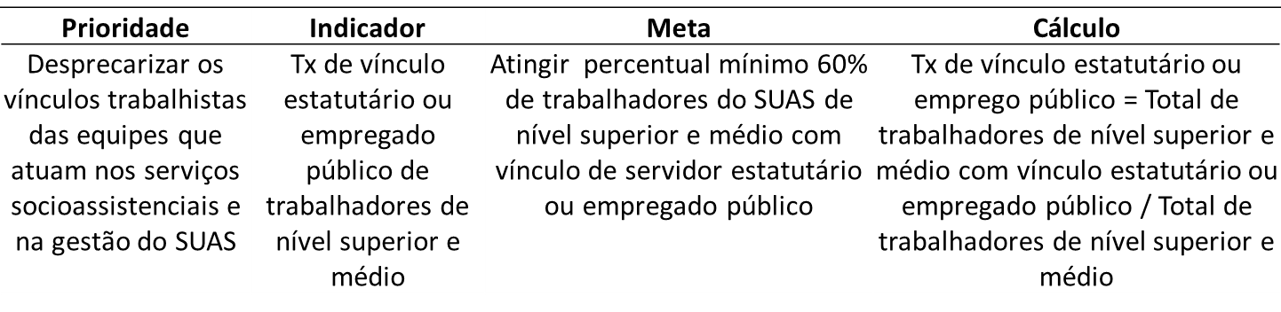
Meta 17
Total de municípios que atingiram a meta
Total de municípios aos quais a meta se aplica: 853
2013 |  | 2014
N | % | N | %
317 | 37,2% | 325 | 38,1%
Fonte: Censo SUAS 2014 - Gestão Municipal

Slide 38
META 17 - Desprecarizar os vínculos trabalhistas no SUAS : Atingir o percentual mínimo 60% de trabalhadores do SUAS de nível superior e médio com vínculo de servidor estatutário ou empregado público.
Percentual de municípios que atingiram a meta – 2013 e 2014

Slide 39
Meta 18
Prioridade | Indicador | Meta | Cálculo
Estruturar as SMAS com formalização de áreas essenciais | Quantidade de municípios com SMAS estruturadas com áreas essenciais formalizadas institucionalmente, de acordo com o seu porte | municípios de pequeno I e II e médio porte: 100% dos municípios com instituição formal, na estrutura do órgão gestor de assistência social, as áreas constituídas de Proteção Social Básica, Proteção Social Especial e a área de Gestão do SUAS com competência de Vigilância Socioassistencial; municípios de grande porte e metrópole: 100% dos municípios com instituição formal, na estrutura do órgão gestor de assistência social, áreas constituídas de Proteção Social Básica, Proteção Social Especial, com subdivisão de Média e Alta Complexidade, Gestão Financeira e Orçamentária, Gestão de Benefícios Assistenciais e Transferência de Renda, área de Gestão do SUAS com competência de: Gestão do Trabalho, Regulação do SUAS e Vigilância Socioassistencial | O município possui, na estrutura do órgão gestor de assistência social, as citadas áreas constituídas como subdivisões administrativas, conforme seu porte? SIM ou NÃO

Slide 40
Meta 18
Total de municípios que atingiram a meta
Total de municípios aos quais a meta se aplica: 853
2013 |  | 2014
N | % | N | %
114 | 13,4% | 122 | 14,3%
Fonte: Censo SUAS 2014 - Gestão Municipal

Slide 41
META 18 - Estruturar as SMAS com formalização de áreas essenciais: municípios de pequeno I e II e médio porte: formalização das áreas: PSB, PSE e Gestão do SUAS (Vigilância Socioassistencial); municípios de grande porte e metrópole: formalização das áreas: PSB, PSE, Gestão Financeira e Orçamentária, Gestão de Benefícios Assistenciais e Transferência de Renda, Gestão do SUAS (Gestão do Trabalho, Regulação do SUAS e Vigilância Socioassistencial).
Percentual de municípios que atingiram a meta – 2013 e 2014

Slide 42
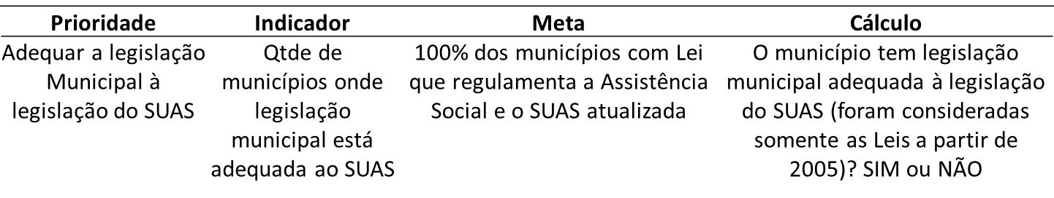
Meta 19
Total de municípios que atingiram a meta
Total de municípios aos quais a meta se aplica: 853
2013 |  | 2014
N | % | N | %
154 | 18,1% | 200 | 23,4%
Fonte: Censo SUAS 2014 - Gestão Municipal

Slide 43
META 19 - Adequar a legislação Municipal à legislação do SUAS : 100% dos municípios com Lei que regulamenta a Assistência Social e o SUAS atualizada.
Percentual de municípios que atingiram a meta – 2013 e 2014

Slide 44
Metas e Prioridades para o Controle Social

Slide 45
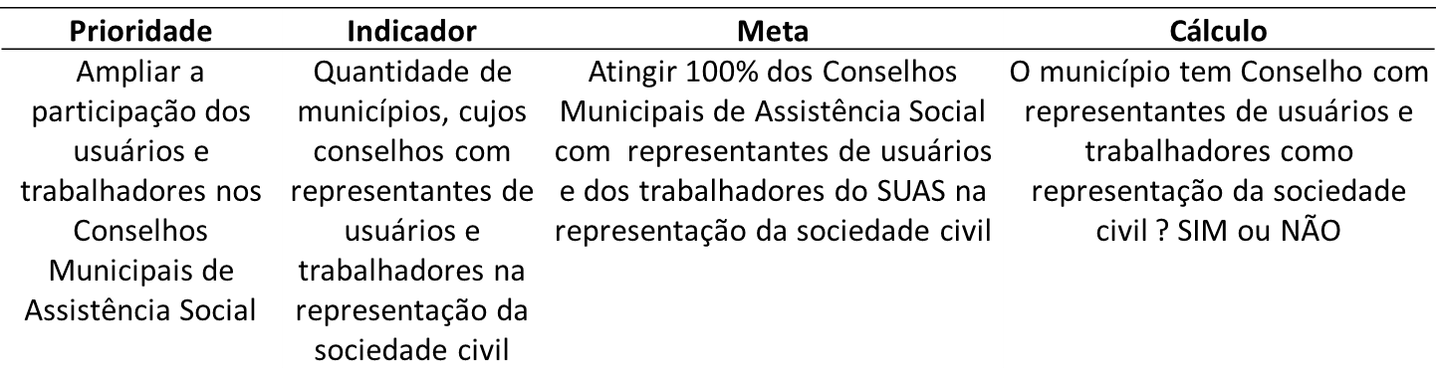
Meta 20
Total de municípios que atingiram a meta
Total de municípios aos quais a meta se aplica: 853
2013 |  | 2014
N | % | N | %
203 | 23,8% | 227 | 26,6%
Fonte: Censo SUAS 2014 - Conselho

Slide 46
META 20 : Atingir 100% dos Conselhos Municipais de Assistência Social com representantes de usuários e dos trabalhadores do SUAS na representação da sociedade civil
Percentual de municípios que atingiram a meta – 2013 e 2014

Slide 47
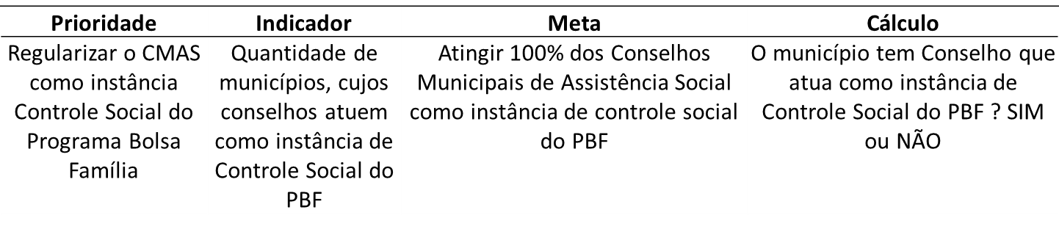
Meta 21
Total de municípios que atingiram a meta
Total de municípios aos quais a meta se aplica: 853
2013 |  | 2014
N | % | N | %
725 | 85% | 781 | 91,6%

Slide 48
META 21: Atingir 100% dos Conselhos Municipais de Assistência Social como instância de controle social do PBF

Slide 49
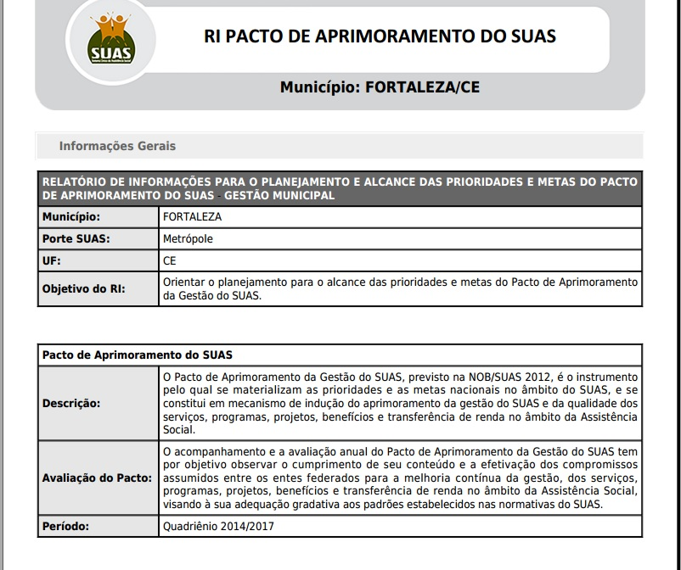
RI do Pacto de Aprimoramento do SUAS – Gestão Municipal
Período de Vigência do Pacto de Aprimoramento - GM:
  2014-2017
Regularidade/Periodicidade: 1 ano
  1ª versão foi aberta em 08 de abril de 2015 com a linha de base de 2013
  A 2ª versão estará disponível até julho de 2015 com dados de 2014

Slide 50
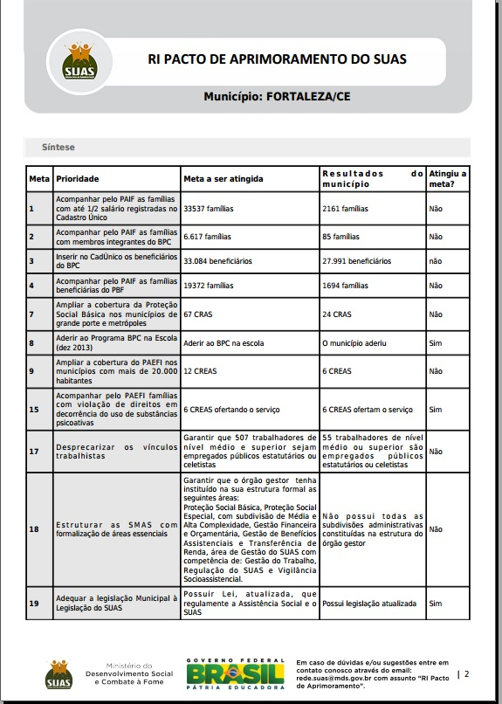
Na 2ª página ou aba há um Quadro Síntese, no qual resume-se a situação do município para todas as Metas calculadas

Slide 51
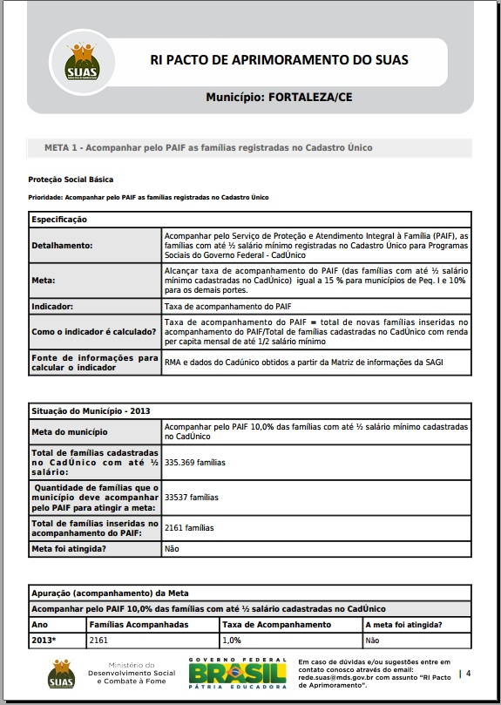
Para cada uma das Metas, o RI apresenta:
  a Especificação da Meta;
  a situação do Município em 2013; e ...

Slide 52
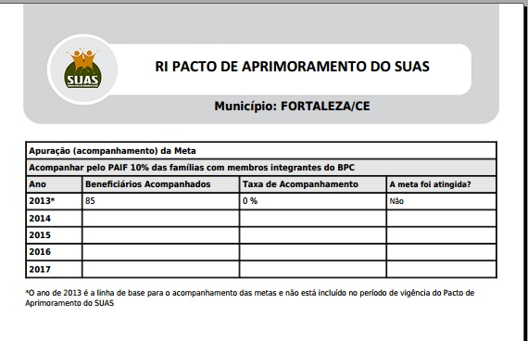
  ... O acompanhamento da Meta com o histórico dos anos de vigência do Pacto

Slide 53
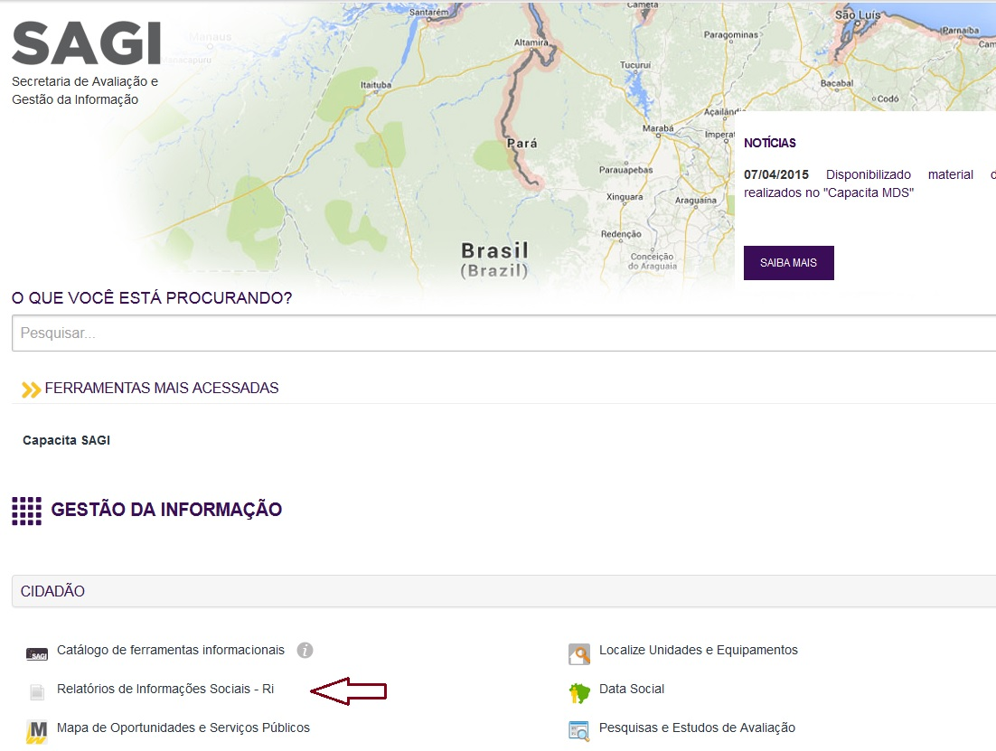
http://aplicacoes.mds.gov.br/sagi/portal/

Slide 54
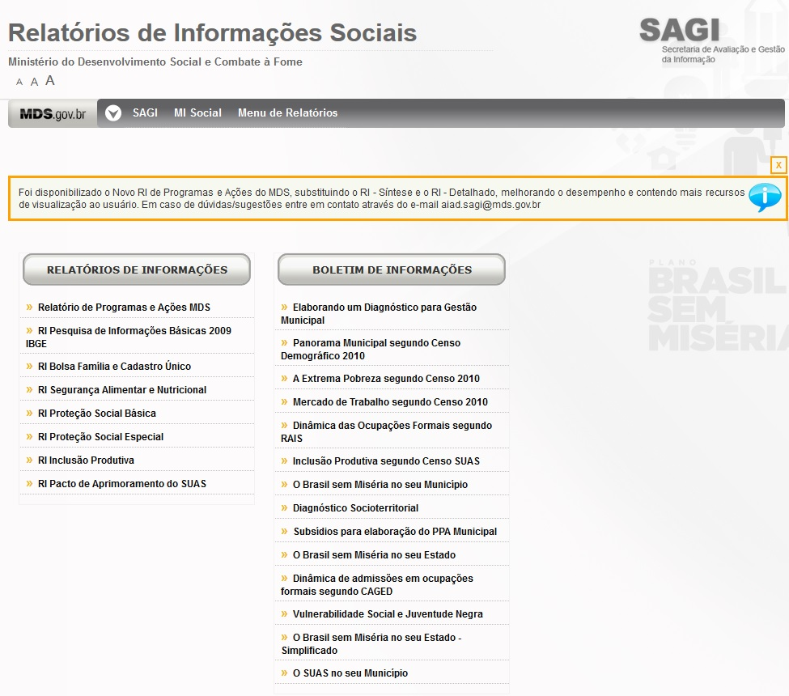
http://aplicacoes.mds.gov.br/sagi/RIv3/geral/index.php#

Slide 55
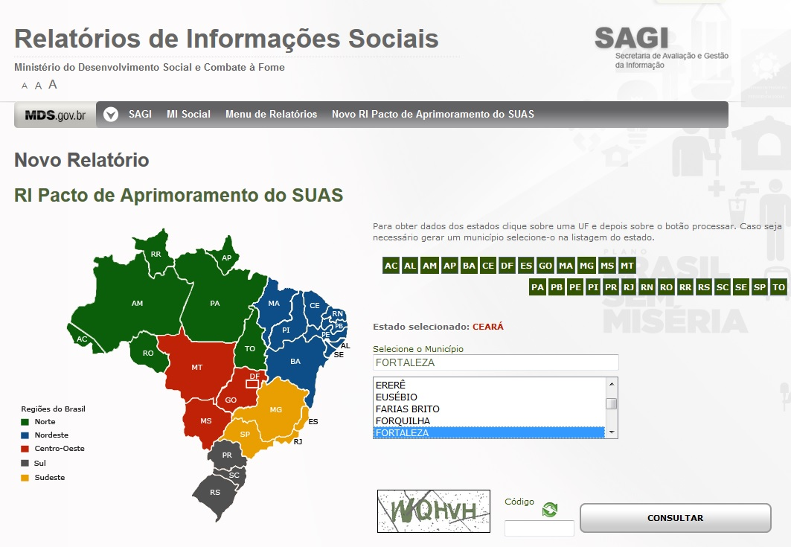

Slide 56
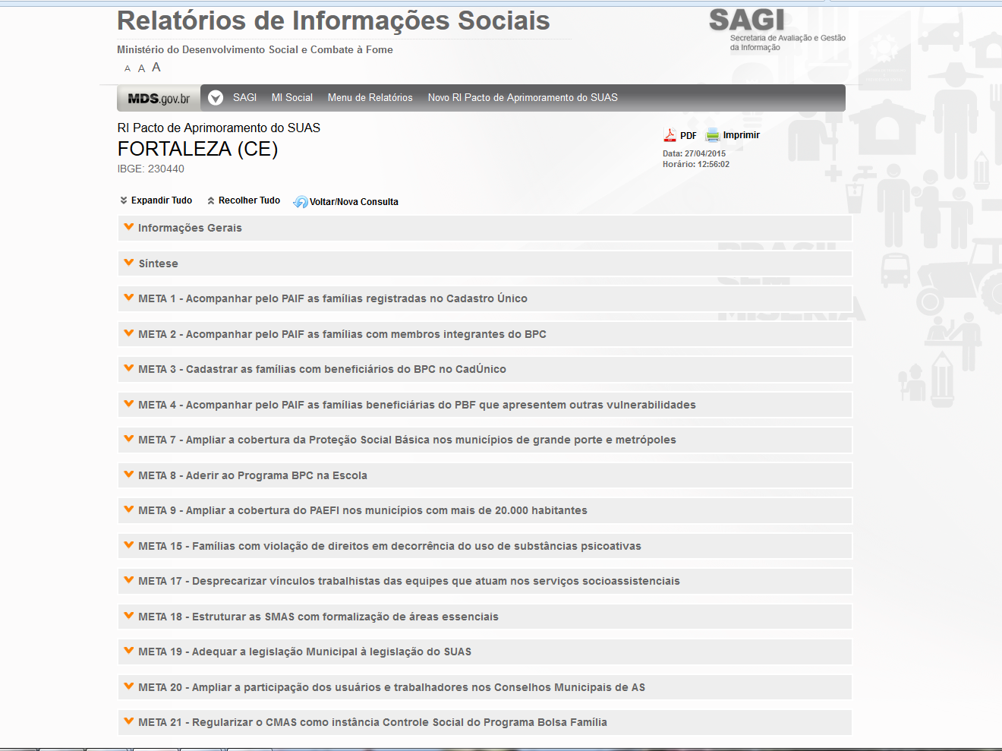

Slide 57
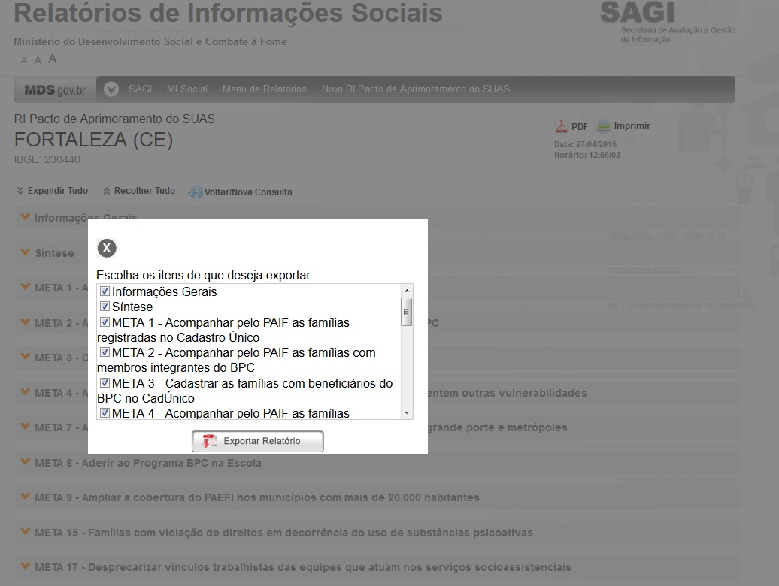

Slide 58
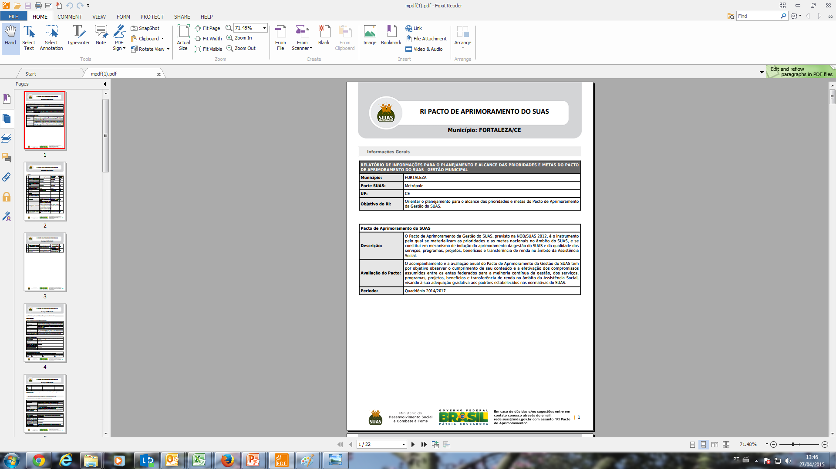

Slide 59
Monitoramento do Pacto de Aprimoramento do SUAS – Gestão Estadual
Minas Gerais
2014
O Pacto de aprimoramento do SUAS – Gestão Estadual encontra-se em período de transição, sua revisão foi realizada em outubro de 2013 com validade até 2015, quando deverá ser elaborado um novo Pacto de Aprimoramento com validade de 4 anos.

Slide 60
PRIORIDADE I - reordenamento institucional e programático dos órgãos gestores da assistência social dos Estados e do Distrito Federal para adequação ao SUAS

Slide 61
Meta 1 - Instituição na estrutura do órgão gestor de assistência social, áreas constituídas como subdivisões administrativas da Proteção Social Básica, Proteção Social Especial, Gestão do Fundo Estadual de Assistência Social e Gestão do SUAS com competência de Gestão do Trabalho e Vigilância Socioassistencial
Áreas Constituídas Formalmente como Subdivisões administrativas na estrutura formal do órgão gestor
 | 2013 | 2014
Proteção Básica | Sim | Sim
Proteção Especial | Sim | Sim
Gestão SUAS | Sim | Sim
Vigilância | Sim | Sim
Gestão do Trabalho | Sim | Sim
Gestão Financeira e Orçamentária | Sim | Sim
Fonte: Censo SUAS 2013 e 2014 – Gestão Estadual

Slide 62
Meta 2 - Quadro de pessoal efetivo correspondente às funções de gestão no órgão e em suas unidades administrativas descentralizadas se houver, assim como as equipes de referência das unidades públicas
Total de trabalhadores Secretaria Estadual (Sede + Serviços) por vínculo empregatício

Slide 63
Meta 2 - Quadro de pessoal efetivo correspondente às funções de gestão no órgão e em suas unidades administrativas descentralizadas se houver, assim como as equipes de referência das unidades públicas
Total de trabalhadores Secretaria Estadual (Sede + Serviços) por escolaridade

Slide 64
PRIORIDADE II - ampliação da cobertura do Serviço de Proteção e Atendimento Especializado a Famílias e Indivíduos - PAEFI e Serviço de Acolhimento de Crianças e Adolescentes em municípios de Pequeno Porte I e II

Slide 65
Meta 3 - Implantar ou ampliar os Centros de Referência Especializados de Assistência Social - CREAS regionais até 2015 conforme pactuação na CIT e deliberado pelo CNAS
Oferta e aceite para implementação de serviço/unidade de caráter Regional de proteção social especial de média e alta complexidade - 2014
CREAS/PAEFI Regionais |  | Acolhimento Criança/adolescente |  | Acolhimento adultos migrantes
Oferta | Aceite | Oferta | Aceite | Oferta | Aceite
10 | 10 | 80 | 80 | 50 | 50
Fonte: Coordenação Geral de Apoio à Execução de Projetos e Serviços – DPSE/SNAS/MDS
Minas Gerais atualmente possui 4 Unidades/Serviços de Proteção e Atendimento Especializado a Famílias e Indivíduos (PAEFI), de caráter regional, com repasse de recursos do estado para execução do PAEFI nos municípios-sede. (Fonte: Censo Suas 2014)

Slide 66
Meta 4 - Garantir a cobertura de PAEFI/CREAS nos Municípios de Pequeno Porte I com unidades Municipais
Cobertura de PAEFI/CREAS nos Municípios de Pequeno Porte I - 2015
Total de municípios Peq. Porte I | Municípios Peq. Porte I com CREAS | Percentual de cobertura
675 | 46 | 6,8%
Fonte: Coordenação Geral de Serviços Especializados a Famílias e Indivíduos - DPSE/SNAS/MDS. Março/2015

Slide 67
Meta 5 - Pactuar na Comissão Intergestores Bipartite - CIB o desenho da regionalização do PAEFI, executados no âmbito dos CREAS, conforme parâmetros pactuados na CIT e deliberados pelo CNAS
Meta 6 - Atingir até 2015 cobertura de 0,5 vagas de acolhimento de crianças e adolescentes por mil crianças nas microrregiões definidas pelo Instituto Brasileiro de Geografia e Estatística - IBGE, assegurando cobertura para as populações dos Municípios abaixo de 50 mil habitantes
Meta 7 - Pactuar na CIB o desenho da regionalização do Serviço de Acolhimento Institucional e Familiar para Crianças e Adolescentes, conforme parâmetros pactuados na CIT e deliberados pelo CNAS
Meta 8 - Cofinanciar os serviços regionais de média e alta complexidade conforme pactuação na CIT e deliberação do CNAS
A análise das metas 5 a 8 se dará mediante apresentação do plano de regionalização dos serviços e aprovação do mesmo na CIB. O prazo para envio ao MDS foi ampliado até 31 de julho de 2015.

Slide 68
PRIORIDADE III - apoio técnico aos Municípios na estruturação e implantação de seus Sistemas Municipais de Assistência Social, na gestão do Cadastro Único para Programas Sociais do Governo Federal - CadÚnico e do Programa Bolsa Família

Slide 69
Meta 9 - Apresentar na CIB plano anual de apoio técnico aos Municípios para o alcance das metas do Pacto de Aprimoramento do SUAS
O planejamento de apoio técnico do estado de Minas Gerais aos municípios foi pactuado na CIB;
As atividades de assessoramento e apoio técnico aos municípios são planejadas anualmente conforme:
As demandas mais incidentes entre os municípios | X
As metas do Pacto de Aprimoramento da Gestão do SUAS | X
Temas ou prioridades pactuadas na CIB | X
Fonte: Censo SUAS 2014 – Gestão Estadual

Slide 70
Meta 9 - Apresentar na CIB plano anual de apoio técnico aos Municípios para o alcance das metas do Pacto de Aprimoramento do SUAS
O apoio técnico do Estado aos municípios inclui:
Produção e distribuição de material técnico
Elaboração, pelo Estado, de normativas e instruções operacionais para orientação dos municípios | X
Capacitações presenciais | X
Capacitações à distância | X
Assessoramento técnico de forma presencial no município | X
Assessoramento técnico à distância | X
Outras formas
Fonte: Censo SUAS 2014 – Gestão Estadual

Slide 71
Meta 10 - Apoiar 100% dos Municípios para o alcance das metas do Pacto de Aprimoramento do SUAS
Total de municípios que receberam visitas técnicas da Secretaria Estadual de AS, segundo os gestores municipais
 | 2013 | 2014
Receberam visitas técnicas | 16,0% | 16,2%
Não receberam visitas técnicas | 80,5% | 83,5%
Não responderam o Censo SUAS 2014 | 3,5% | 0,3%
Total de municípios | 100,0% | 100,0%
Fonte: Censo SUAS 2013 e 2014 – Gestão Municipal
Meta 11 - Participar dos encontros trimestrais com as equipes do Ministério do Desenvolvimento Social- MDS para apoio e assessoramento técnico e individualizado
O estado de Minas Gerais participou de todos os encontros de apoio técnico realizados no ano de 2014.

Slide 72
PRIORIDADE IV - coordenação, gerenciamento, execução e cofinanciamento dos programas de capacitação para gestores, trabalhadores e conselheiros conforme metas específicas, pactuadas na CIT e deliberadas pelo CNAS, para cada Estado e Distrito Federal, cuja meta, no âmbito do Capacita SUAS, é de capacitar 74.124 trabalhadores prioritariamente com vínculo formal, totalizando 111.186 trabalhadores capacitados até 2015

Slide 73
Meta 12 - Capacitar 74.124 trabalhadores no âmbito do SUAS, prioritariamente com vínculo formal, totalizando 111.186 trabalhadores capacitados em todos os estados até 2015
Atual situação Capacita SUAS – Minas Gerais - 2015
Metas 2012 | Status execução | Metas 2013 | Status execução | Metas 2014 | Status de execução
2250 | 2034 executadas | 4554 | Em processo de organização | 3732 | Em processo de organização
Fonte: Coordenação Geral de Implementação e Acompanhamento da Política de RH do SUAS – DGSUAS/SNAS/MDS

Slide 74
PRIORIDADE V - implantação de sistemática de informação, monitoramento e avaliação dos serviços socioassistenciais, bem como de vigilância de situações de risco e vulnerabilidade no Estado

Slide 75
Meta 13 - Implantação de sistemática de informação, monitoramento e avaliação dos serviços socioassistenciais, bem como de vigilância de situações de risco e vulnerabilidade no Estado

Slide 76
Meta 14 - Realizar, em parceria com o MDS e municípios, diagnóstico socioterritorial sobre violações de direito e ofertas necessárias
Segundo o Censo Suas – Gestão Estadual de 2014 o estado de Minas Gerais possui diagnóstico da incidência das situações de risco e violações de direito existentes no estado.

Slide 77
PRIORIDADE VI - definição do processo de transição da municipalização da execução direta estadual de serviços da Proteção Social Básica e dos Serviços de Acolhimento Institucional para Crianças e Adolescentes executados em municípios de grande porte ou metrópoles, contendo metas, responsáveis e prazos

Slide 78
Meta 15 - Pactuar na CIB o plano de municipalização dos serviços de Proteção Social Básica nos Estados que executam esses serviços diretamente
Segundo o Censo Suas – Gestão Estadual de 2014 o estado de Minas Gerais não executa diretamente serviços de Proteção Social Básica;
Meta 16 - Pactuar na CIB o plano de municipalização da execução direta dos Serviços de Acolhimento Institucional para Crianças e Adolescentes em municípios de grande porte ou metrópoles
Segundo o Censo Suas – Gestão Estadual de 2014 o estado de Minas Gerais não executa diretamente Serviços de Acolhimento Institucional para Crianças e Adolescentes em municípios de grande porte ou metrópoles;

Slide 79
PRIORIDADE VII - cofinanciamento da Proteção Social Básica e da Proteção Social Especial

Slide 80
Meta 17 - Instituir sistemática de repasse fundo a fundo em 100% dos Estados até 2015
Tipo de financiamento efetuado pelo estado de Minas Gerais: Fundo-a-Fundo e Convênio
O cofinanciamento realizado é destinado a:
 | 2013 | 2014
Serviço de Proteção Social Básica | X | X
Serviço de Proteção Social Especial de média complexidade | X | X
Serviço de Proteção Social Especial de alta complexidade | X | X
Benefícios eventuais | X | X
Incentivo financeiro para gestão do Suas
Fonte: Censo Suas 2013 e 2014 – Gestão Estadual

Slide 81
Meta 18 - Cofinanciar os serviços da proteção social básica e benefícios eventuais; e realizar até o ano de 2014, em conjunto com o Governo Federal, estudo de custos e definir padrões mínimos nacionais que orientem o cofinanciamento dos serviços
O estado de Minas Gerais cofinancia os serviços da proteção social básica e benefícios eventuais;

Slide 82
PRIORIDADE VIII - apoio ao exercício da participação e do controle social com a meta de garantir em 100% dos conselhos estaduais de assistência social a proporcionalidade entre representantes de usuários, trabalhadores e entidades, na representação da sociedade civil

Slide 83
Meta 19 - Proporcionalidade e paridade nos conselhos estaduais de assistência social
Fonte: Censo SUAS 2013 e 2014 – Conselhos

Slide 84
AGRADECIDO!
José Crus
Diretor Interino do Departamento de Gestão do SUAS
Departamento de Gestão do SUAS
Secretaria Nacional de Assistência Social
E-mail: jose.crus@mds.gov.br

